Slide 1
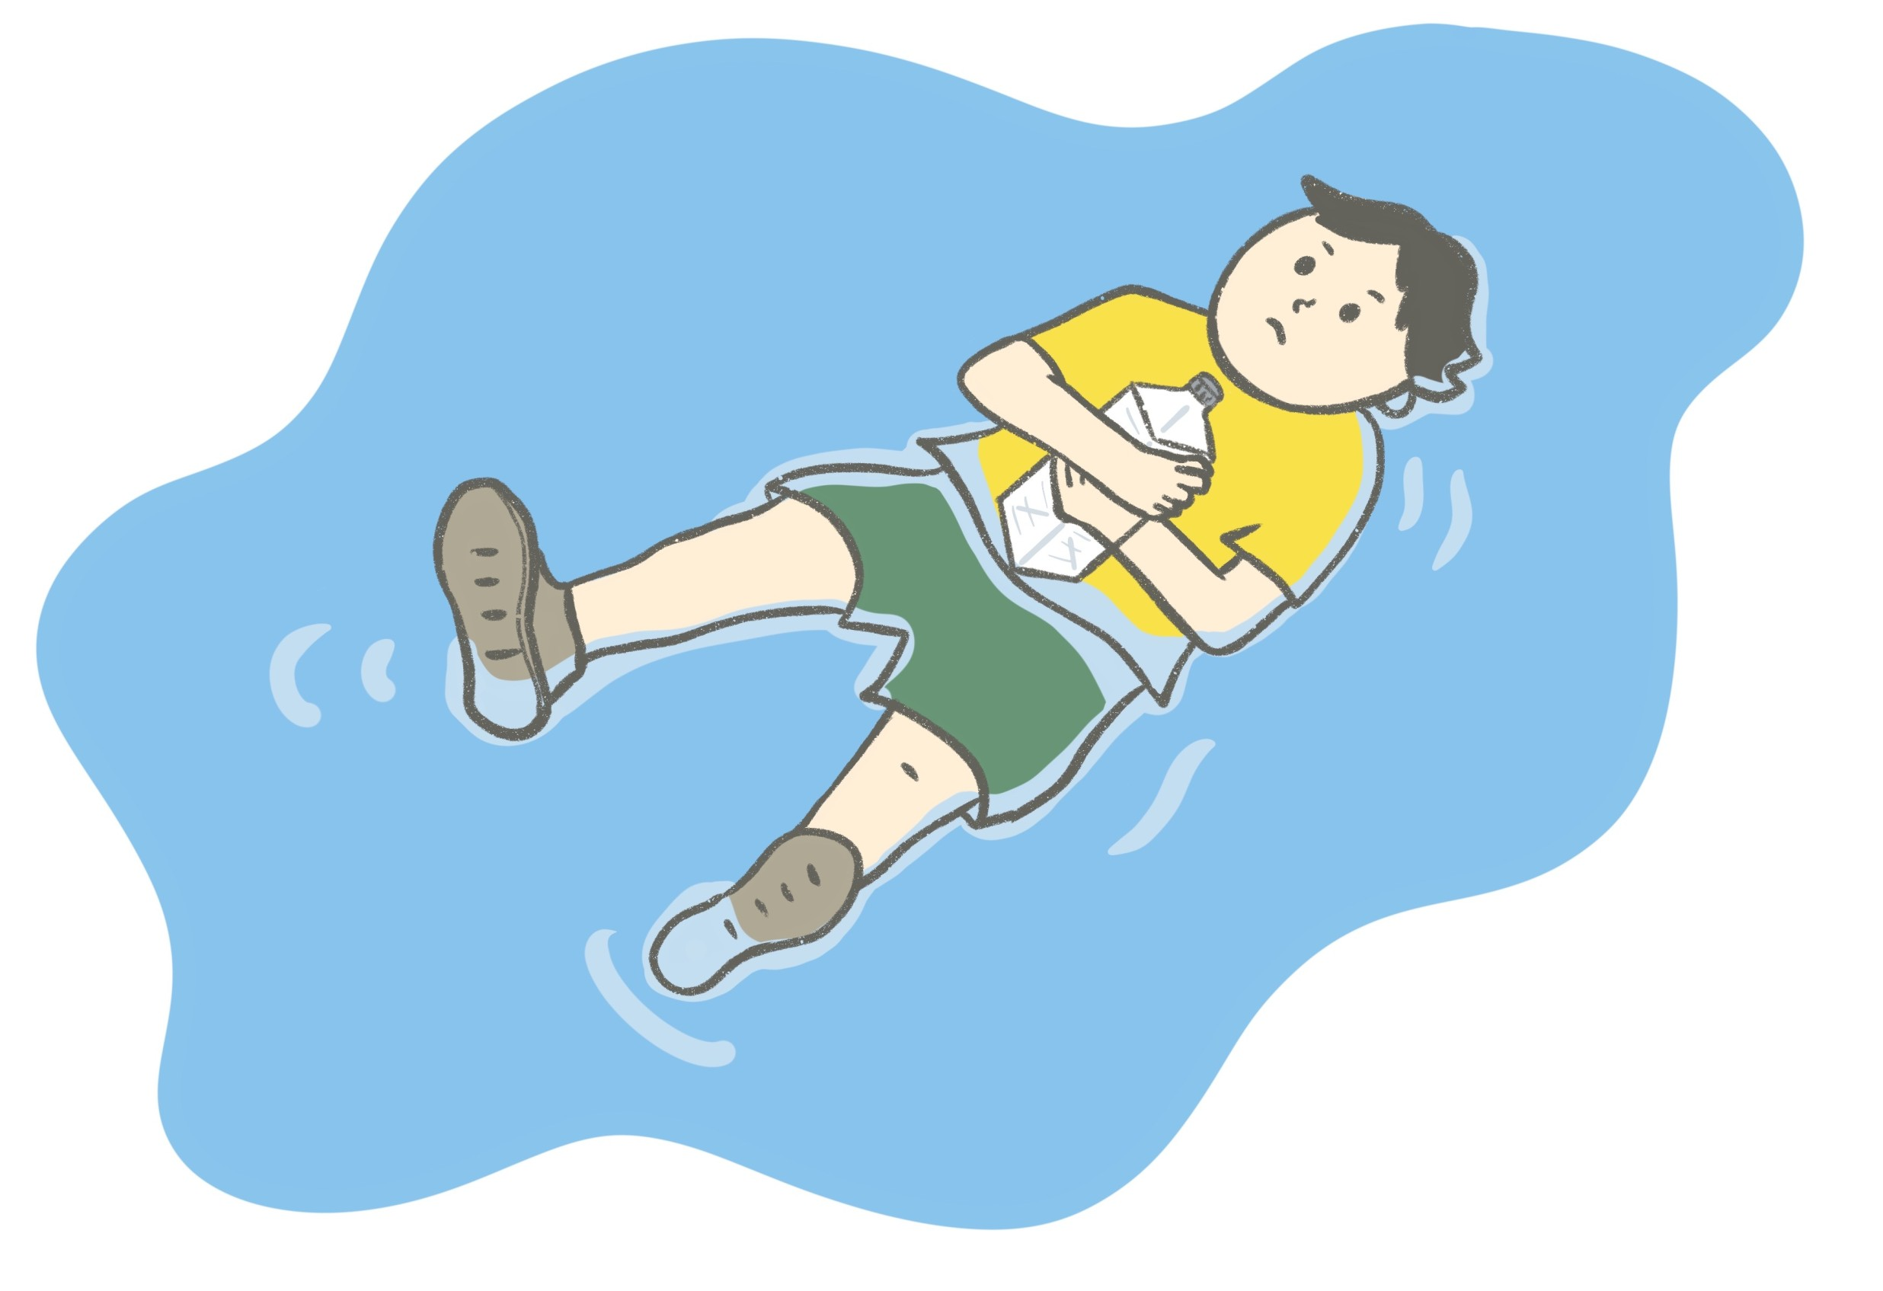
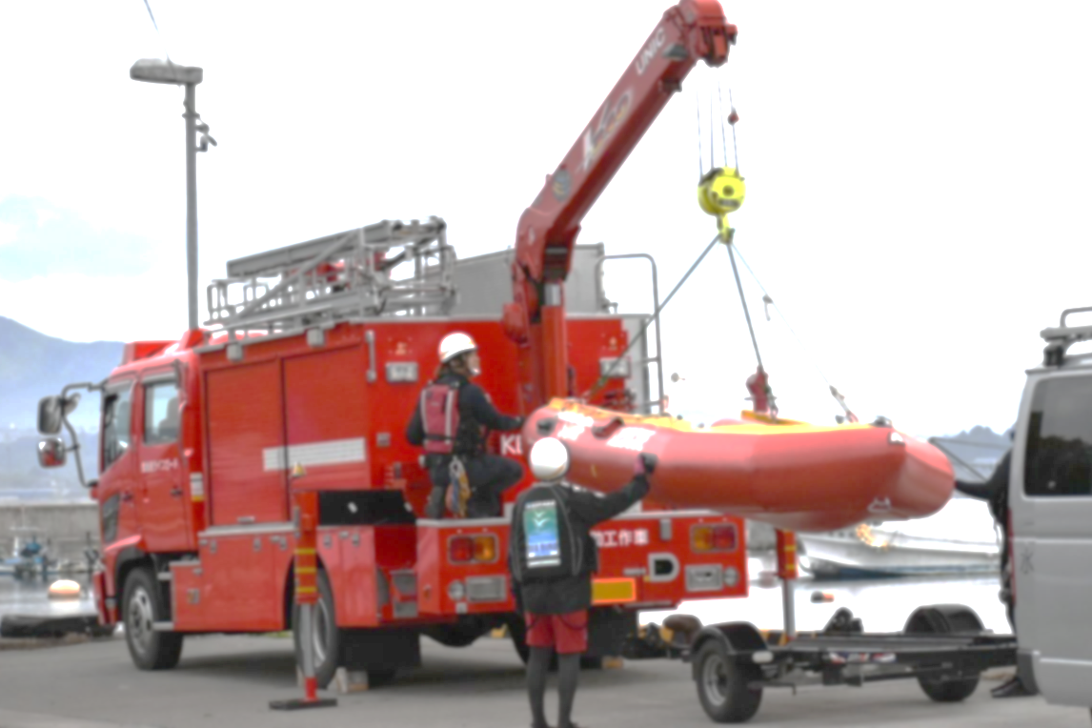
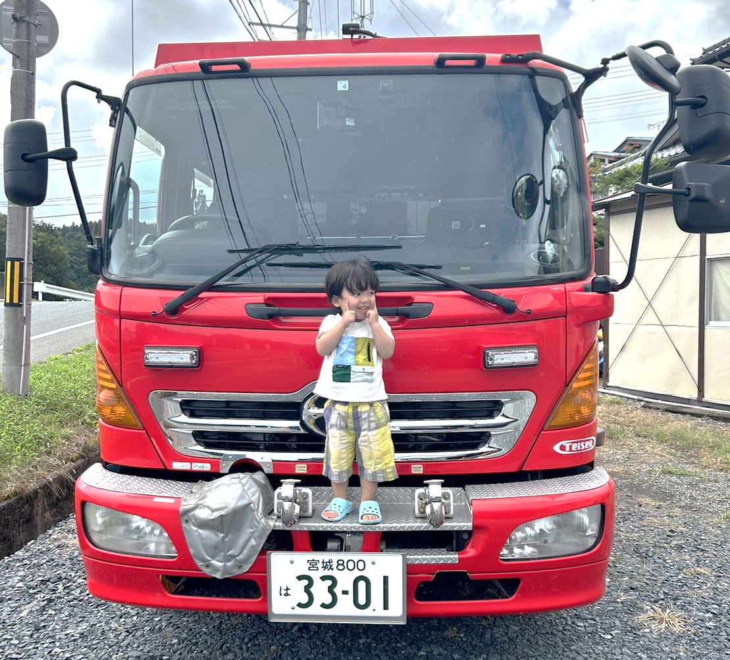
着衣泳を
服を着たまま水に入ったことはありますか？
動きにくい状態での、身のこなし方を
一緒に学んでみませんか？
体験しよう！！
日時：2023年 8/26 (土) 27 (日) 各日①10:00/②14：00
場所：小田の浜海水浴場 お時間に監視塔前にお越しください。
対象：どなたでもぜひご参加ください！(各回20名まで)
申込：①8月25日（金）17：00まで 気仙沼市観光協会（電話）
②当日参加 事前に予約された方を優先し定員になり次第受付を終了します
予約：気仙沼市観光協会 0226‐22‐4560
☆濡れてよい格好でお越しください。(お着替えもお持ちください。)
また、シャワー・更衣室がありますのでぜひご利用ください。
参加してくれた方に！(ご希望の場合)
当日は水難救助工作車の見学、運転席への乗車、
記念撮影等を行えます。
気仙沼ライフガードでは2023年に水難救助工作車を更新導入しました。照明装置やクレーンが付いているので、有事の際には照明による捜索や水難救助艇を港から出動させたり、大量の救助資機材を搬送することができます。
〈小田の浜海水浴場〉
宮城県気仙沼市大島に位置する、波が比較的穏やかな海水浴場です。
①水質、②環境教育と情報、③環境マネジメント、④安全性・サービスの４分野で評価を受け、2023年6月にブルーフラッグ認証を受けました。
今回の着衣泳体験も教育事業の一環です。
夏の思い出によかったらお越しください☺
主催：気仙沼市観光協会
協力：気仙沼ライフガード

